Slide 1

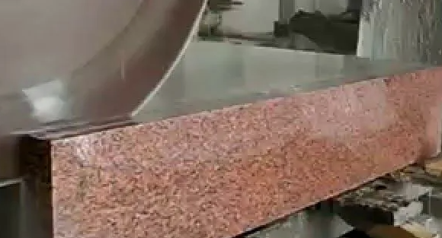

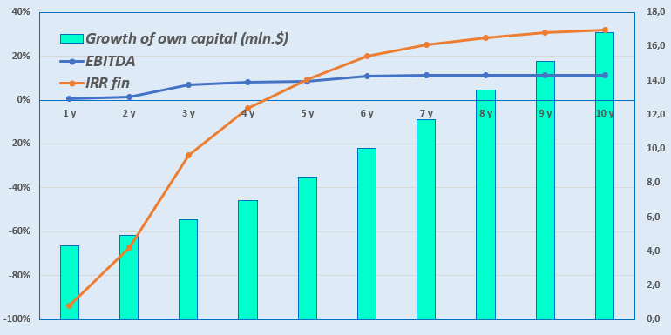
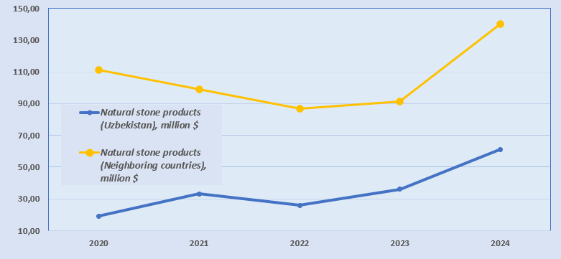
Granit bloklardan qoplamali plitalar va mahsulotlar ishlab chiqarish
Sanoat
Qurilish materiallari sanoati
Loyiha qiymati:
Umumiy qiymati– US$ 4,1 million
Investitsiya taklifi
4,1 million AQSh dollari miqdoridagi sarmoya, shundan:
Loyiha maqsadi
"SARMISH-INVEST" MCHJ kompaniyasi o'z karerida qazib olingan tosh bloklarni tabiiy toshdan yasalgan plitalar va boshqa mahsulotlarga qayta ishlashni rejalashtirmoqda.
Binolar va inshootlar
34,1%
$1,4 million
Tashabbuskor - 48,0% ($1,72 million)
Kredit - 0,0% ($0,0 million)
To'g'ridan-to'g'ri investitsiyalar- 52,0% ($2,39 million).
Uskunalar
33,9%
$1,39 million
Aylanma mablag’lar
23,4%
$1,0 million
Loyihaning yakuniy qiymati va moliyalashtirish tuzilmasi investorlar bilan muzokaralardan so‘ng aniqlanadi..
Loyiha mahsulotlari
Qoplama plitalari (0,6x0,6 m) va tabiiy toshdan yasalgan boshqa mahsulotlar.
Boshqalar
7,2%
$0,29 million
Sanoat loyihalarining jozibadorligi nimada?
Qurilish materiallari ishlab chiqarish uchun xom ashyolardan foydalanish imkoniyati. Tabiiy tosh konlari (granit, marmar, ohaktosh va boshqalar) - binolarni qurish va qoplash uchun mahsulotlar ishlab chiqarish uchun xom ashyo manbai, me'moriy va qurilish mahsulotlari, ichki buyumlar
Mahsulotlarni eksport qilish istiqbollari. Konlarni o'zlashtirish marmar buyumlar va qurilish materiallari kabi tabiiy tosh mahsulotlari eksportini rivojlantirishga yordam beradi
Zaxiralardan oqilona foydalanish imkoniyati. Masalan, konlarni kompleks o'zlashtirish, bloklarni birgalikda qazib olishni tashkil etish va chiqindilarni yo'q qilish, bu esa ishlab chiqarish samaradorligini oshiradi.
Future Market Report ma'lumotlariga ko'ra, 2024 yilda global tabiiy tosh bozori 37,99 milliard AQSh dollarini tashkil etdi. 2032 yil oxiriga kelib u 62,37 milliard AQSh dollariga yetishi kutilmoqda.
Daromadlilik:
Investitsiya ko'rsatkichlari:
NPV, US$ million–5,99
IRR, % – 20,9%
EBITDA, % – 11,0%
PI – 2,46
DPP, yil- 5,3
Tashabbuskor
«SARMISH-INVEST» MCHJ
Joylashuvi
Navoiy viloyati
Talab
2024 yilda O'zbekistonda tabiiy tosh mahsulotlari importi hajmi 61 million AQSh dollarini, qo'shni mamlakatlarda esa 139 million AQSh dollaridan oshdi.
2019-yilda SARMISH tabiiy tosh konini oʻzlashtirish uchun yaratilgan (Lisenziya seriyasi 0412-son HY)Ustav kapitali – 7 350 000 so‘m.
Manzil: Navoiy viloyati, Navbahor tumani, Paxtakor MFI, Paxtakor ko‘chasi, 12-uy
Navoiy viloyati
Maydoni | 110 800 km²
Aholi | 1,0 million
Joylashtirish maydoni ~ 0,7 gektar
6%

Slide 2

Logistika xalqaro transport koridorlari
Tallin
Sankt-Peterburg
Riga
Latvia
Moscow
Klaipeda
Hamburg
Minsk
Berlin
Brest
Povorina
Essen
Lviv
Kyiv
Paris
Chop
Volgograd
Kandiagash
Aktogay
Astraxan
Beyney
Saksaulskaya
Ulan-Bator
Osh
Bayangal-Mangal
Mersin
Malatya
Saraxa
Mazar-i-Sharif
Kashgar
Xirat
Afghanistan
Peshavar
Iran
Pakistan
Bandar-e-Abbas
Chakhbahar
Karachi

Slide 3

Toshkent va O‘zbekistonning boshqa aeroportlaridan parvozlar
New York
90 mamlakatdan kelgan sayyohlar uchun vizasiz rejim
O‘zbekiston aeroportlarida 59 ta turli aviakompaniyalar faoliyat yuritmoqda
Mamlakat bo'ylab 11 ta aeroport, ularning asosiylari Toshkent, Samarqand va Buxoro.

